Slide 1
Um sistema para reconhecimento de carros utilizando Deep Learning
Aluno(s)
Felipe Nakandakari dos Santos - Email: felipenksantos@gmail.com
Luigi Uematsu – Email: uematsuluigi@gmail.com
Orientador: prof. Dr. Ivan Carlos Alcântara de Oliveira – email: ivan.oliveira@mackenzie.br

Slide 2

Sumário
Introdução
Referencial teórico
Metodologia
Resultados
Considerações finais e trabalhos futuros

Slide 3
Introdução
Motivações
Avanço de tecnologias de visão computacional e inteligência artificial.
Aplicações práticas na segurança, mercado automotivo e auxílio a consumidores.
Democratização do acesso a informações técnicas veiculares.
Objetivo
Desenvolver um sistema utilizando deep learning capaz de identificar veículos com base em suas imagens. Prever modelo, ano de fabricação e cor predominante de forma automatizada.

Slide 4
Referencial Teórico
Visão Computacional
A Visão Computacional é um ramo da inteligência artificial que confere aos computadores a habilidade de "ver" e interpretar o mundo visual. A partir de algoritmos e modelos matemáticos, as máquinas processam imagens e vídeos, extraindo informações relevantes e tomando decisões. Essa área tem experimentado um crescimento considerável, impulsionada por avanços em hardware, desenvolvimento de algoritmos e pela disponibilidade de grandes volumes de dados (GONZALEZ; WOODS, 2018)
O deep learning
O deep learning, ou aprendizado profundo, é um subcampo do aprendizado de, máquina que utiliza redes neurais artificiais com múltiplas camadas para aprender representações complexas de dados (LECUN; BENGIO; HINTON, 2015). Inspirado no funcionamento do cérebro humano, o deep learning tem revolucionado a forma como abordamos problemas em diversas áreas, como visão computacional, processamento de linguagem natural e reconhecimento de fala.

Slide 5
Referencial Teórico
Redes Neurais Convolucionais (CNN)
As redes neurais convolucionais (Convolutional Neural Networks – CNNs) são, um tipo específico de rede neural artificial que se destaca no processamento de dados visuais. Elas são amplamente utilizadas em tarefas de visão computacional, como reconhecimento de imagens, detecção de objetos, segmentação e geração de imagens (RAWAT; WANG, 2017).
ResNet 50
A arquitetura ResNet50 é uma das CNNs mais populares e eficientes para tarefas, de classificação de imagens. Introduzida por He et al. (2015), a ResNet (Residual Network) propôs uma solução inovadora para um dos principais desafios enfrentados no treinamento de redes profundas: o desaparecimento e a explosão do gradiente. Esse problema dificultava o treinamento de redes com muitas camadas, fazendo com que o desempenho piorasse à medida que a profundidade aumentava (HE et al., 2015).

Slide 6
Referencial Teórico – Trabalhos Relacionados
Ajayrawatsap (2020):
Apresenta um guia prático para aplicar técnicas de aprendizado profundo na identificação de modelos de carros.
Demonstra o processo de coleta, organização e processamento de imagens de veículos.
Utiliza bibliotecas Keras e PyTorch em Python.
Técnicas aplicadas: aumento de dados, dropout e aprendizado por transferência.

Slide 7
Referencial Teórico – Trabalhos Relacionados
Rawat et al. (2021):
Propõe um sistema para detecção e reconhecimento de veículos usando deep learning.
Combina YOLOv3 (detecção) com MobileNet (classificação).
Classifica veículos em categorias como SUVs, sedans e hatchbacks.
Conjuntos de dados: COCO, Stanford Car Dataset e dados via web scraping.
Resultados:
Aumento de 15% na precisão média (mAP) em relação ao SSD e Faster R-CNN.
Alta taxa de quadros por segundo (FPS).
Demonstrou robustez e generalização.
Pode ser expandido para estimativa de velocidade e prevenção de colisões.

Slide 8
Metodologia
Estruturação do Estudo
Preparação dos dados
Implementação
Avaliação
Revisão Bibliográfica
Definição do problema
Formulação de hipóteses
Elaboração do referencial
Aquisição de DataSet
Pré-processamento
Elaboração de experimentos
Definição do melhor modelo
Construção da aplicação
Discussão e análise dos resultados
Conclusões e recomendações

Slide 9
Resultados – Preparação dos dados
Modelos Selecionados:
Audi Q3, Honda Civic, Jeep Renegade e Volkswagen Polo.
Base de dados: DVM-CAR.
Ambiente de Treinamento:
Plataforma: Google Colab com GPU paga.
Ferramentas: Keras com TensorFlow em Python.
Pré-processamento das imagens:
Organização por ano e cor em pastas hospedadas no google drive.
Conversão para DataFrame com caminhos e classes..
Redimensionamento para 224x224 pixels..
Normalização com preprocess_input (ResNet50)..
Aumento de dados com ImageDataGenerator:.
Rotações, zoom, espelhamento, brilho.

Slide 10
Resultados – Preparação dos dados
Arquitetura de Classificação:
Um modelo por veículo, prevendo simultaneamente ano e cor.
Dois classificadores binários para diferenciação entre modelos:
Civic × Polo (11.349 imagens),
Q3 × Renegade (10.614 imagens)
Pipeline modular: identificação do modelo → classificador correspondente.
Distribuição dos Dados por Modelo:
Polo: 5.997 imagens | 11 anos | 13 cores Civic: 5.353 imagens | 13 anos (1990–2019) | 13 cores Q3: 8.241 imagens | 9 anos (2011–2019) | 13 cores Renegade: 2.373 imagens | 5 anos (2015–2019) | 14 cores (incluindo compostas)

Slide 11
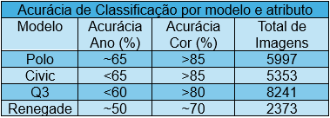

Slide 12
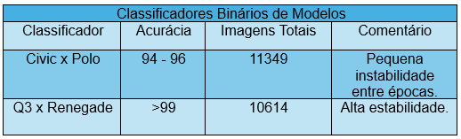
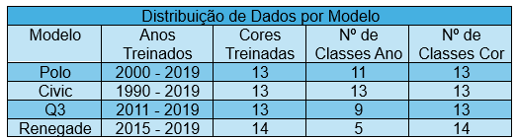

Slide 13
Arquitetura e Estratégia dos Modelos
Modelo Base: ResNet50 com pesos pré-treinados no ImageNet
Técnica Aplicada: Transfer Learning + Fine Tuning
Camada de Entrada: Imagens redirecionadas para 224 x 224
Pré-processamento: Função preprocess_input da ResNet50
Pooling: GlobalAvaragePooling2D
Camadas Densas: Uma ou mais camadas com ativação ReLu

Slide 14
Arquitetura e Estratégia dos Modelos
Saídas: Duas camadas com SoftMax: uma para ano e outra para cor
Função de Perda: categorical_crossentropy
Otimizador: Adam
Estratégia de Treinamento: Modular: Primeiro classifica o modelo do carro, depois ano e cor
Classificadores Binários: Civic x Polo e Q3 x Renegade
Divisão do DataSet: 60% treino, 20% validação, 20% teste
Ambiente de Execução: Google Colab, Keras + TensorFlow

Slide 15
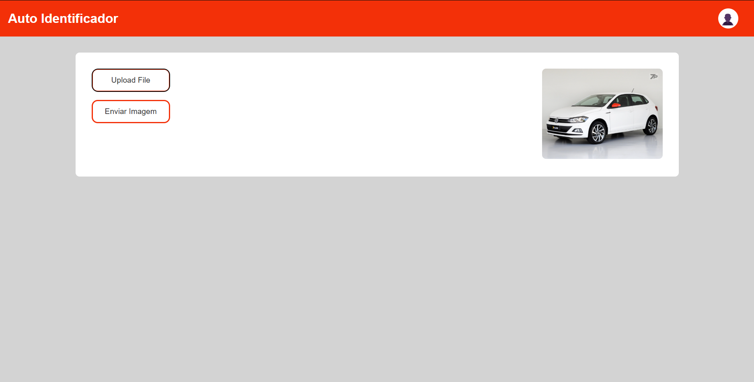
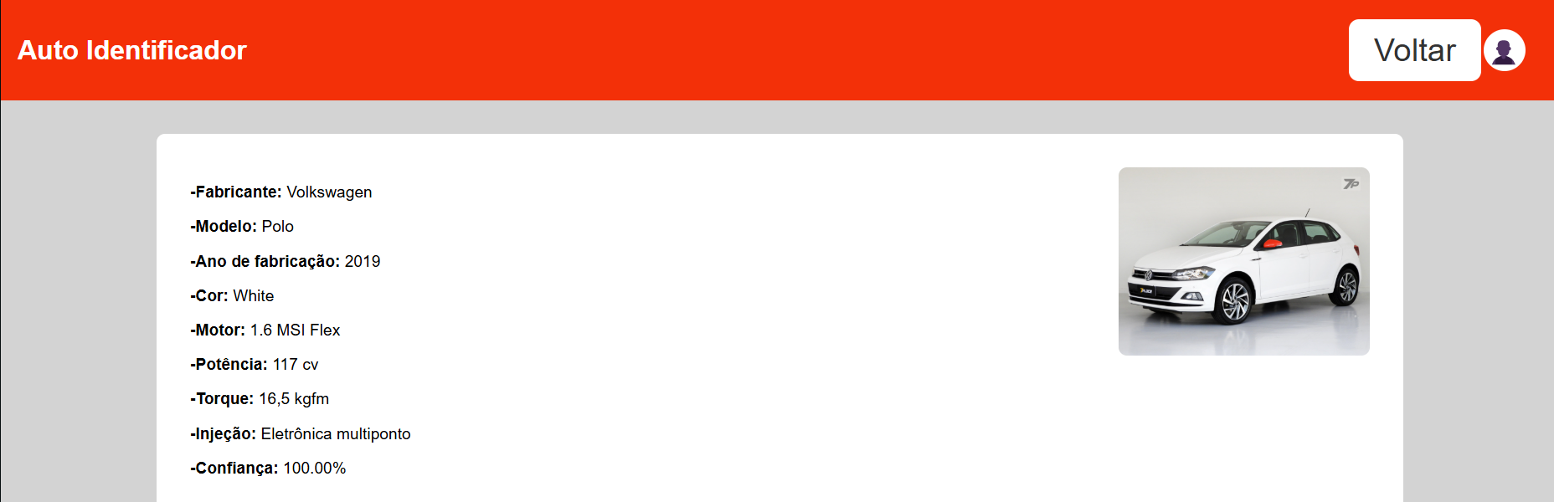
Resultados – Auto Identificador
Demonstração

Slide 16
Considerações finais e trabalhos futuros
Contribuições:
O objetivo do projeto foi atingido com êxito: o sistema reconhece veículos Civic, Polo, Q3 e Renegade, além de prever ano e cor com boa acurácia.
Uso de CNNs com ResNet50 e transferência de aprendizado foi essencial para os resultados.
A abordagem em camadas (modelo > ano > cor) mostrou-se eficiente e modular.
Limitações:
Aplicação não projetada para identificar modelos que não sejam os treinados
Desempenho reduzido com imagens de baixa qualidade, ângulos incomuns ou fundo ruidoso.
Dificuldade na distinção de cores semelhantes (ex.: branco, prata e cinza).
Necessidade de mais modelos de carros e mais testes com imagens fora da base treinada.

Slide 17
Considerações finais e trabalhos futuros
Melhorias e Trabalhos Futuros:
Detecção de múltiplos veículos: integração com YOLO ou SSD.
Interface Web: foco em usabilidade e acessibilidade.
Deploy em dispositivos móveis: aplicar quantização para inferência otimizada.

